Slide 1
guiñanOS
Simulador de sistema operativo de escritorio
Sistemas de Operación · 7.º semestre
Kernel simulado + hardware real de la laptop
Notes:
Presentación corta del proyecto. Mostrar la app en vivo en cuanto se pueda.

Slide 2
Qué cubre el proyecto
15 procesos con quantum propio
RR, FCFS y prioridades
7 estados y transiciones
incluye swap a disco
Interbloqueo visible
grafo, detección, banquero
Inanición con evidencia
y envejecimiento (aging)
Memoria: compactación y overlays
fragmentación a la vista
Sincronización
semáforos, mutex, carreras
Disco real y 6 algoritmos
guiñanFS en disk.img
Hardware real
USB, cámara, Wi-Fi, Bluetooth
Notes:
Cada tarjeta corresponde a un requisito de la tarea y a una app de la demo.

Slide 3
Arquitectura
Interfaz estilo macOS
React + Framer Motion · ventanas, Dock, Spotlight
El kernel no depende de Electron: se prueba por consola con Vitest
Los eventos reales entran como interrupciones (IRQ)
Más de 150 pruebas automáticas
Proceso principal de Electron (HAL)
USB, batería, impresión, disco real, IPC
Kernel simulado (worker thread)
TypeScript puro · planificador, memoria, FS, E/S
Notes:
El kernel corre en su propio hilo; la interfaz solo recibe instantáneas de su estado.

Slide 4
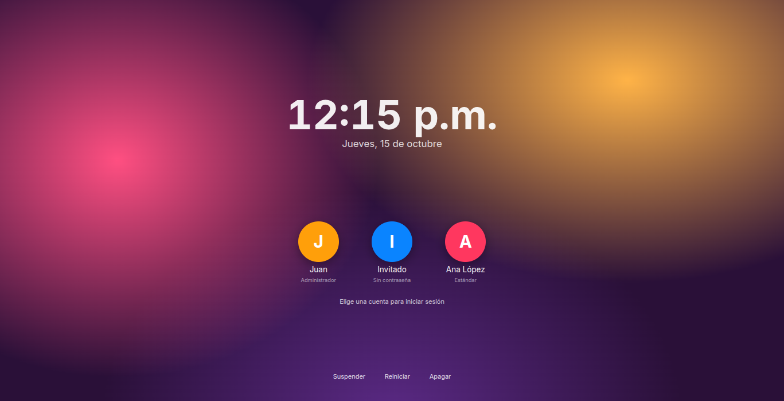
Escritorio, sesiones y Terminal
Inicio de sesión con cuentas guardadas en disk.img
Administrador y usuario estándar con permisos distintos
Bloquear, suspender, reiniciar y apagar
Terminal con comandos reales: ps, kill, mem, ls, exit…
Spotlight, Mission Control y Centro de control
Notes:
Mostrar el inicio de sesión: Juan (contraseña guinan) es administrador; Ana solo escribe en su carpeta.

Slide 5
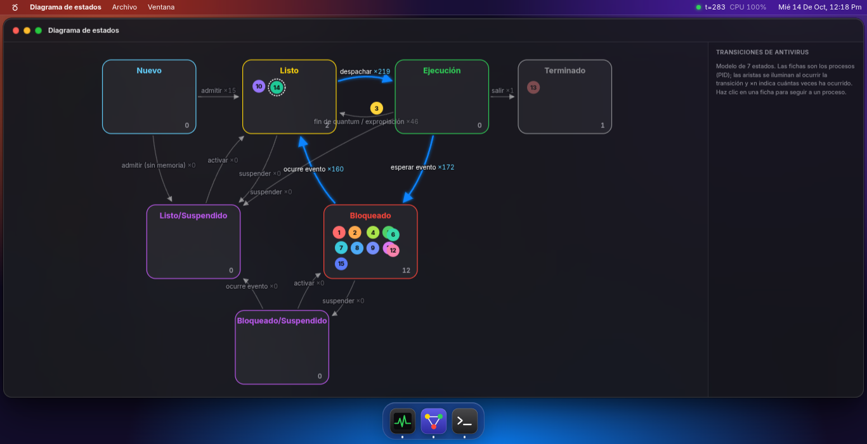
Procesos, estados y planificación
15 procesos: Finder, Terminal, Navegador, Antivirus…
Modelo de 7 estados con la causa de cada transición
Quantum distinto por proceso, editable en vivo
Round Robin, FCFS y prioridades expropiativas
Notes:
Abrir el Diagrama de estados: las fichas se mueven y las aristas se iluminan.

Slide 6
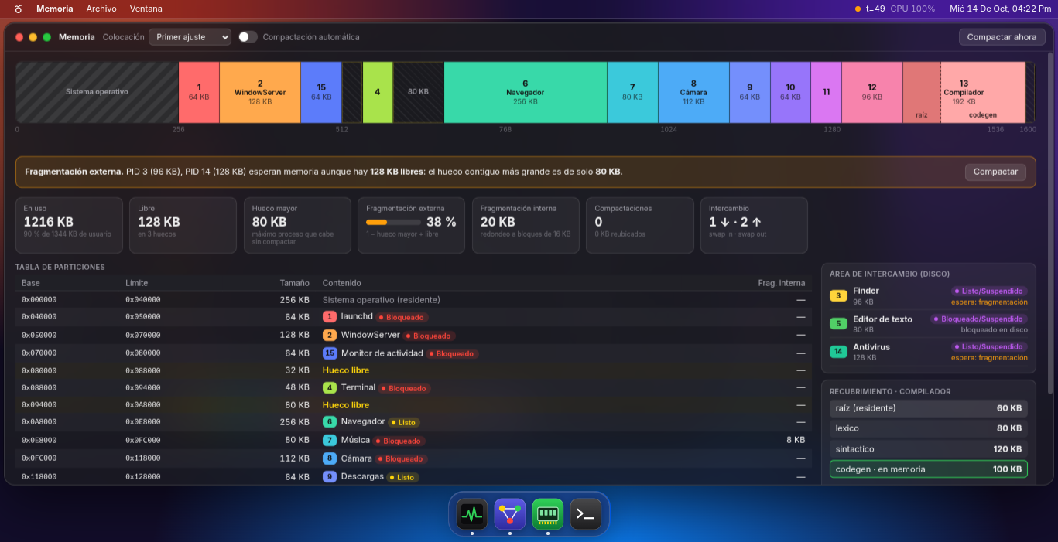
Memoria: fragmentación y compactación
Particiones dinámicas: primer, mejor, peor y siguiente ajuste
Fragmentación externa detectada y mostrada
Compactación que reubica y cuesta CPU
Recubrimiento: el Compilador usa 180 KB en vez de 360
Swap real a disk.img
Notes:
Desactivar la compactación automática y esperar la alerta naranja; luego pulsar Compactar.

Slide 7
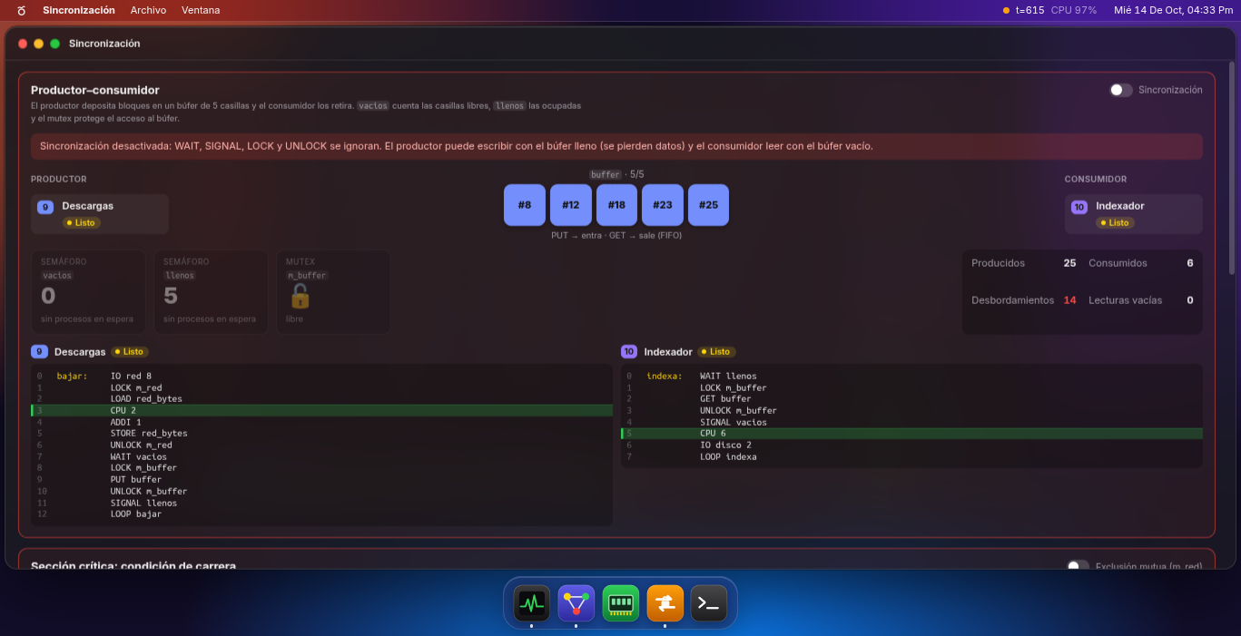
Sincronización de procesos
Semáforos con cola FIFO y mutex con dueño
Productor–consumidor con búfer de 5 casillas
Sin mutex: actualizaciones perdidas (condición de carrera)
Sin semáforos: desbordamiento del búfer
Notes:
Apagar los interruptores en la app Sincronización y ver los contadores en rojo.

Slide 8
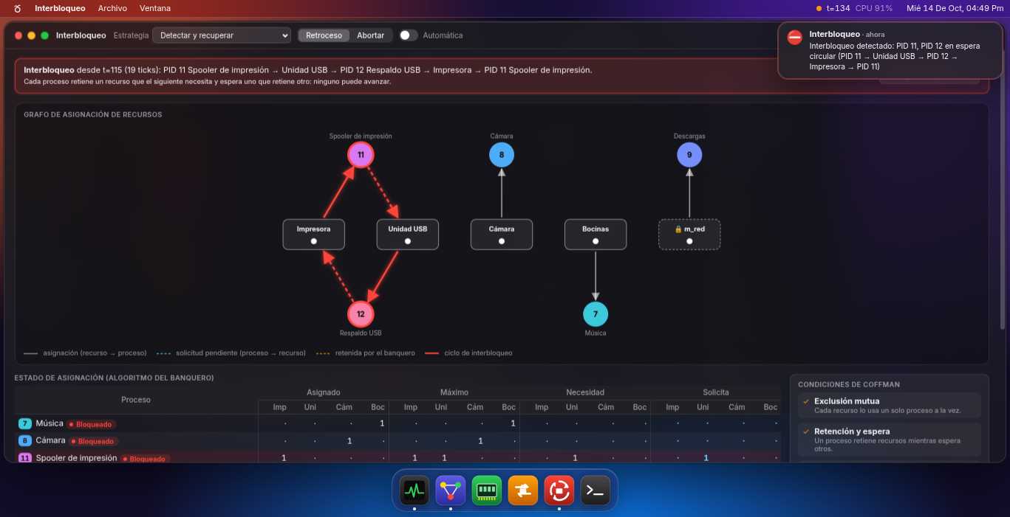
Interbloqueo e inanición
Spooler y Respaldo USB piden impresora y USB en orden inverso
Detección con grafo de asignación y ciclo en rojo
Recuperar, evitar (banquero) o prevenir
El Antivirus (prioridad 9) pasa más de 100 ticks sin CPU; el aging lo corrige
Notes:
El interbloqueo aparece cerca del tick 115. Mostrar luego el aviso de inanición en el Monitor de actividad.

Slide 9
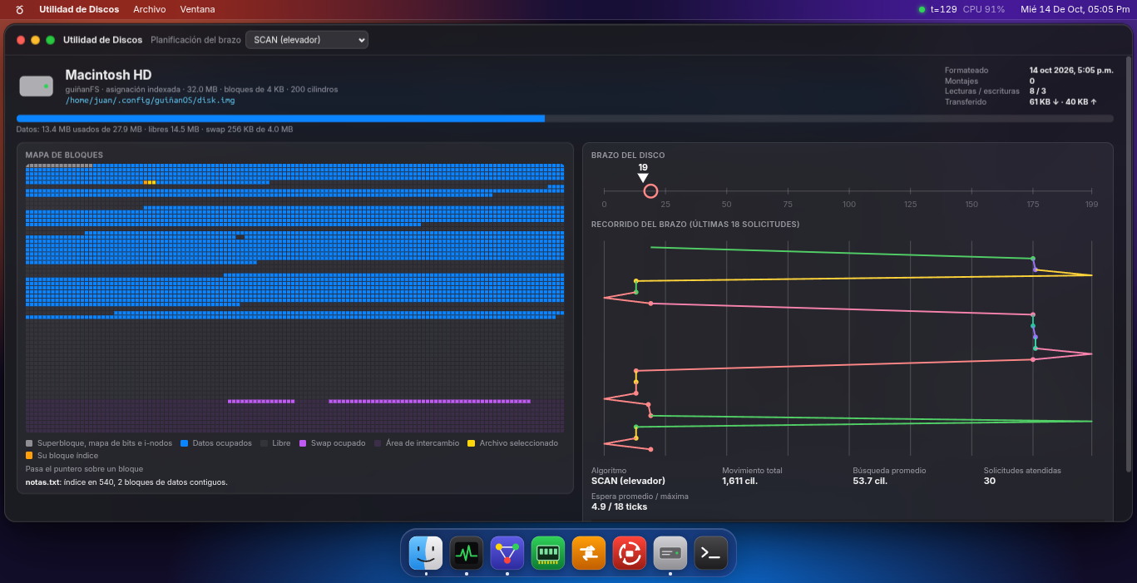
Disco y sistema de archivos
guiñanFS: i-nodos, mapa de bits y asignación indexada
disk.img: archivo real de 32 MB que persiste
Brazo con FCFS, SSTF, SCAN, C-SCAN, LOOK y C-LOOK
Finder y Utilidad de Discos muestran los bloques
Notes:
Cambiar el algoritmo del brazo y comparar la gráfica de recorrido.

Slide 10
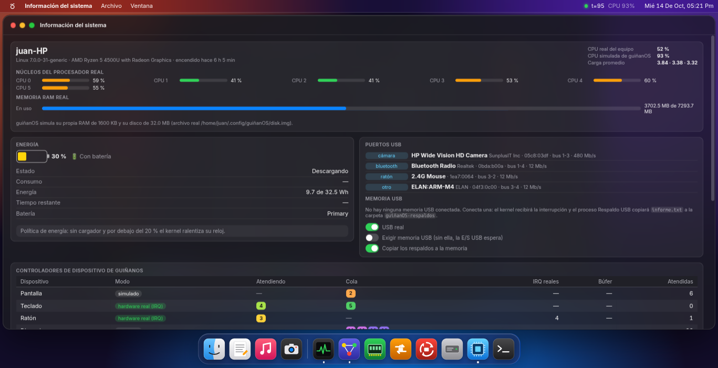
Hardware real de la laptop
Dispositivo | Cómo lo controla el kernel
Teclado y ratón | cada tecla o clic es una IRQ
Cámara | solo enciende si el proceso tiene el recurso
Memoria USB | se detecta al conectar y recibe respaldos
Wi-Fi y Bluetooth | se listan, conectan y activan
Batería | poca carga: modo de bajo consumo
Impresión | PDF real del documento que lee el Spooler
Notes:
Conectar una memoria USB durante la demo y mostrar la carpeta guiñanOS-respaldos.

Slide 11
Conclusiones
Un SO completo simulado: procesos, memoria, disco y E/S
Cada concepto se puede provocar y observar en vivo
Conectado a hardware real, no solo simulado
Demostración en vivo con la app «Demostración»
Notes:
Cerrar con la app Demostración: interbloqueo, inanición y fragmentación con un clic.

